Slide 1
Co by kdyby?
Vol. 4 – Baroko a Rokoko
Janir Killman

Slide 2
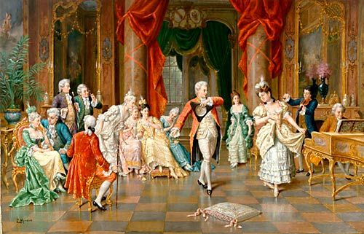
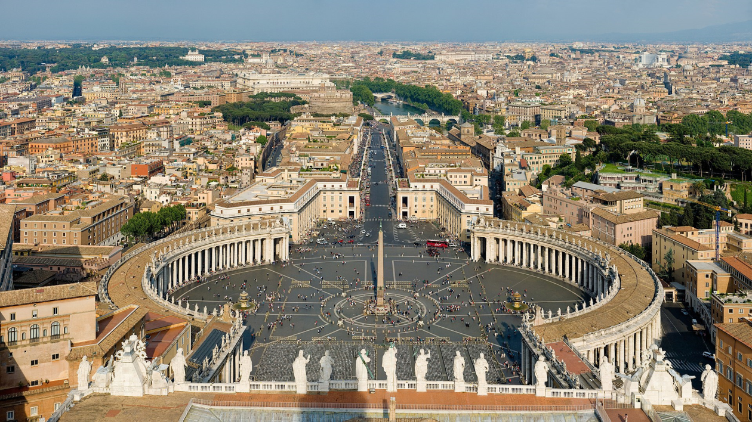
Baroko a Rokoko
Období 17.-18. století v Evropě a jejích koloniích
Šíří se z Itálie
Rokoko přebírá štafetu v 18. století

Slide 3
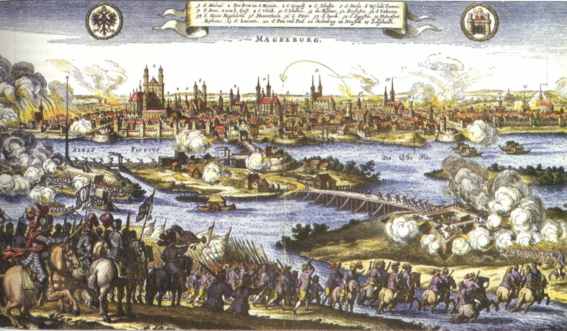
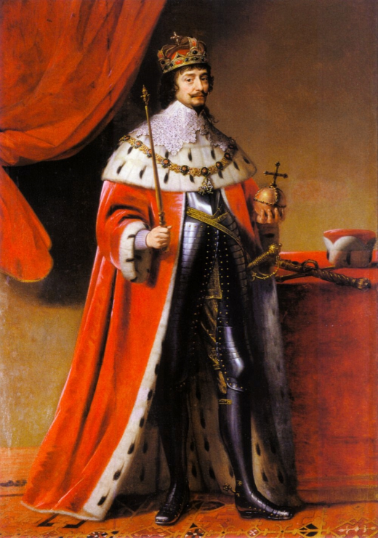
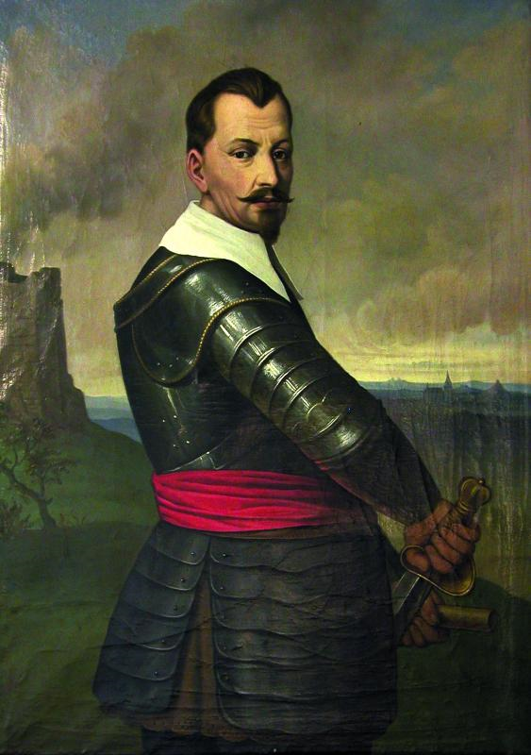
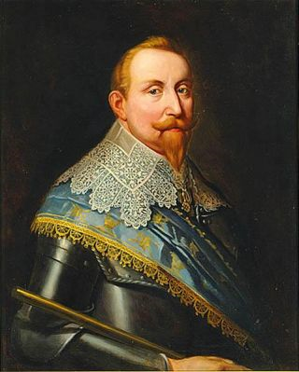
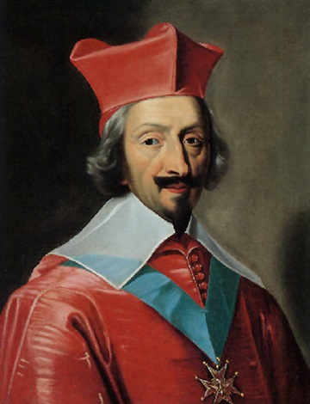
Třicetiletá válka
1618-1648
8.11.1620 Bílá hora
Albrecht z Valdštejna
Gustav II. Adolf

Slide 4
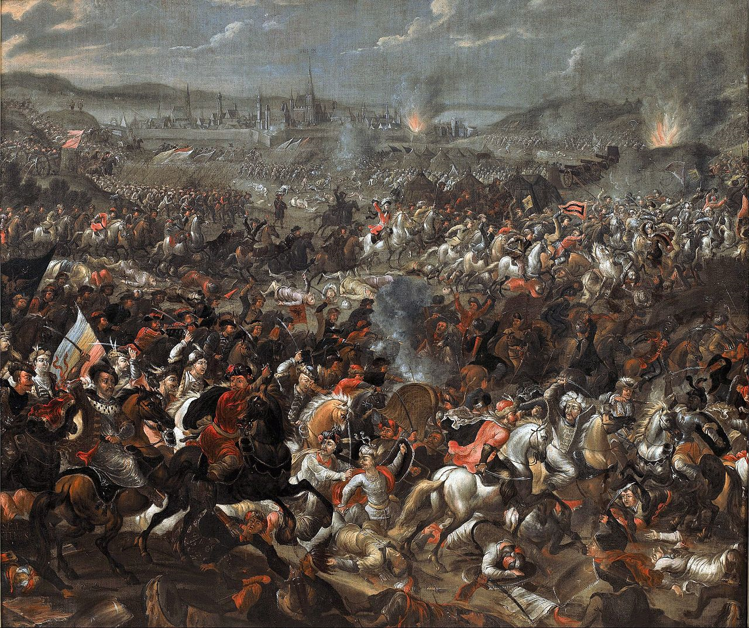
Druhé obležení Vídně
14.7.-12.9.1683
Kara Mustafa
Ernst Rüdiger von Starhemberg a jeho zástupce český šlechtic Zdeněk Kaplíř ze Sulevic

Slide 5
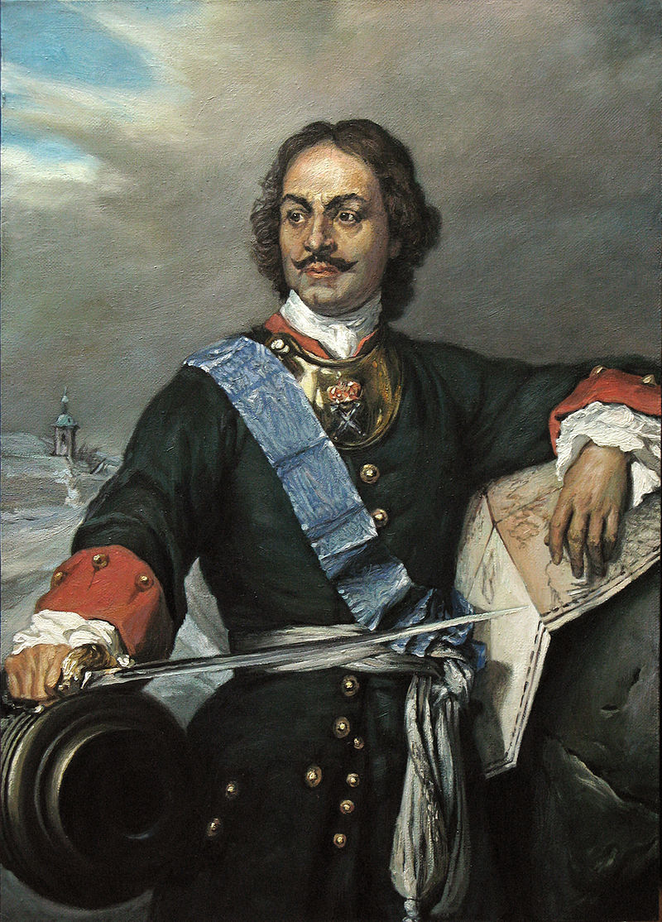
Petr Veliký
1672-1725
Pátý syn Alexeje I.
modernizace říše
Přístup k baltu
Petrohrad

Slide 6
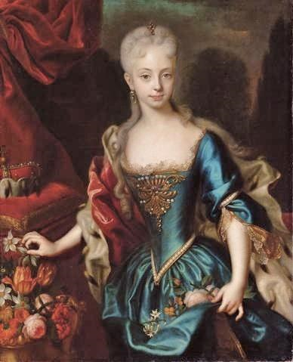
Marie Terezie
1717-1780
Reformy
Mnoho potomků
Ztráta Slezka

Slide 7
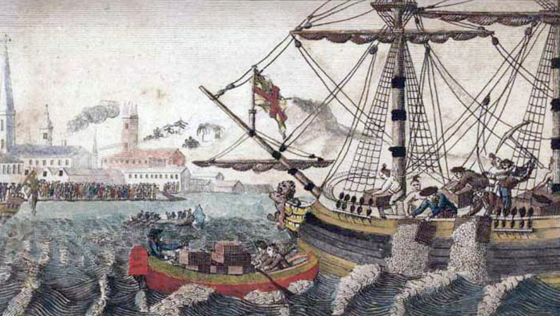
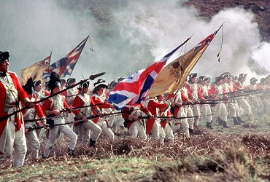
Americká válka za nezávislost
1776-1783
Spor o vysoké daně
Pomoc Francie
Vznik USA

Slide 8
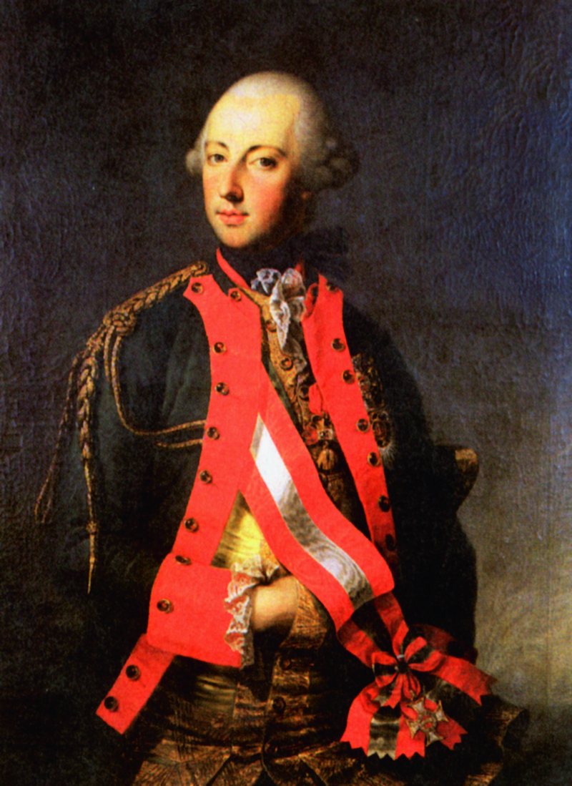
Josef II
1741-1790
Reformy
Omezení moci církve
Válka s Osmany

Slide 9
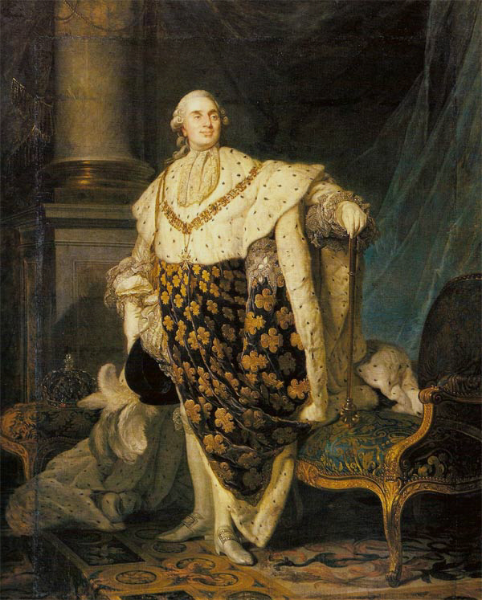
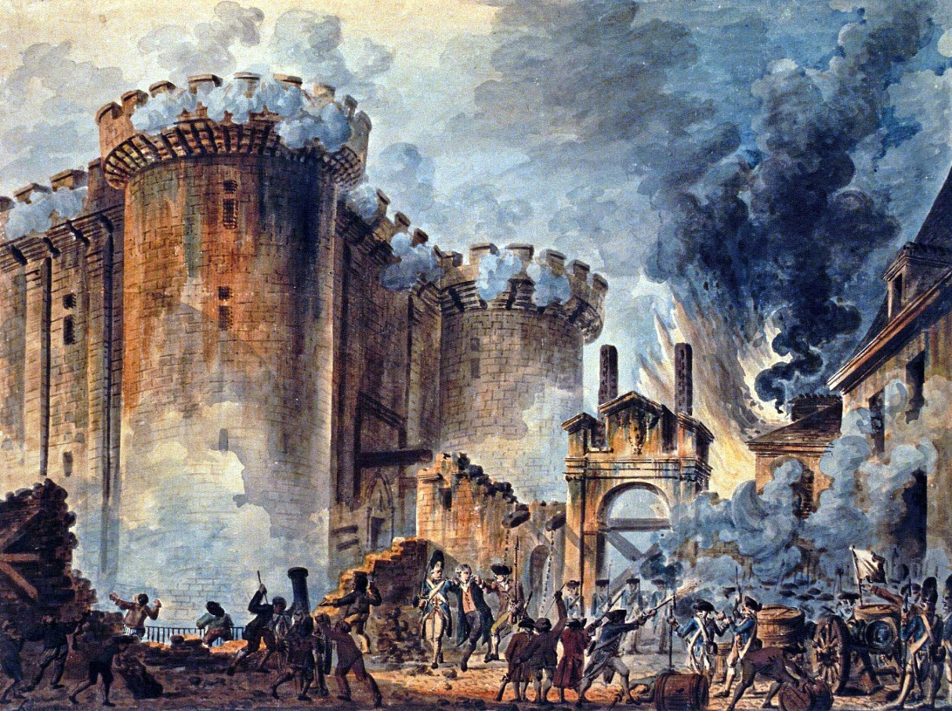
Velká Francouzská revoluce
1789-1799
Poprava Ludvíka XVI.
Teror
Výbor pro veřejné blaho

Slide 10

Úkoly pro cestovatele časem
Udržení 13ti kolonií pod vládou Británie

